Slide 1
Interfaces/Frentes: processos químicos Ressurgência: processos químicos
Programa de Pós-Graduação em Oceanografia Física, Química e Geológica
Disciplina: Dinâmica dos Ecossistemas Marinhos - 2015
Eunice da Costa Machado
eunicefurg@gmail.com
eunice.machado@furg.br

Slide 2
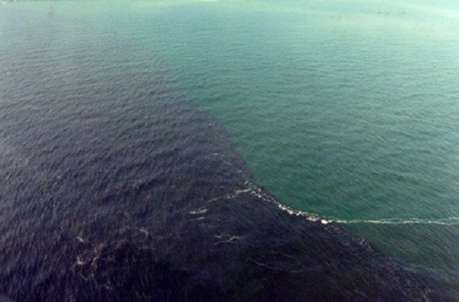
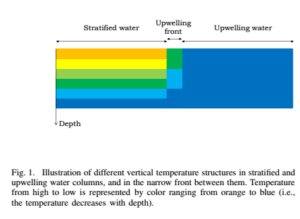
1. Frentes
Regiões com acentuados gradientes horizontais das propriedades hidrográficas
Frentes no oceano ou na atmosfera → definidas como regiões onde as propriedades sofrem mudanças acentuadas em uma distância relativamente curta (o que depende da escala do processo responsável pela existência da frente).
Frentes Oceânicas → 100 km de largura (C. do Golfo)
Frentes Estuarinas → poucos metros de largura
Em comum: variação de alguma propriedade hidrográfica – temperatura, salinidade ou ambas – através da largura da frente é uma ordem de magnitude maior do que as variações da mesma propriedade sobre a mesma distância em qualquer lado da frente.
Frentes são regiões onde o gradiente horizontal de uma propriedade atinge o seu máximo.

Slide 3
Frentes no oceanos funcionam como oásis em um deserto fluído.
Não têm sido totalmente consideradas nas projeções de modelos climáticos e de pescarias.
Aumentam a produção, canalizando nutrientes através de múltiplos níveis tróficos ⇒ ↑exportação de C para o oceano profundo.
Efeitos da bases da cadeia alimentar até o topo e mediação de mudanças climáticas globais.
Frentes em mares rasos e estuários
Ocorrência frequente → ↑ complexidade da dinâmica costeira

Slide 4
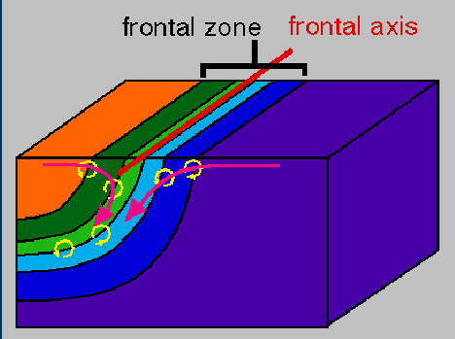
Evidências recentes do incremento da mistura vertical ao longo das frentes sugerem que estas feições oceanográficas têm um importante papel nos ciclos biogeoquímicos globais e que, consequentemente, devem ser considerados nos modelos de mudanças climáticas globais.
Resultados de modelos sugerem que além da mistura vertical, a ciclagem biogeoquímica e a exportação de C nas frentes são mediadas e incrementadas por processos biológicos.
Há um aumento da transferência de nutrientes, carbono e energia para os níveis tróficos superiores nestas áreas.
Os fluxos de C e nutrientes em zonas frontais são uma
ordem de magnitude maiores do que nas regiões circundantes.

Slide 5
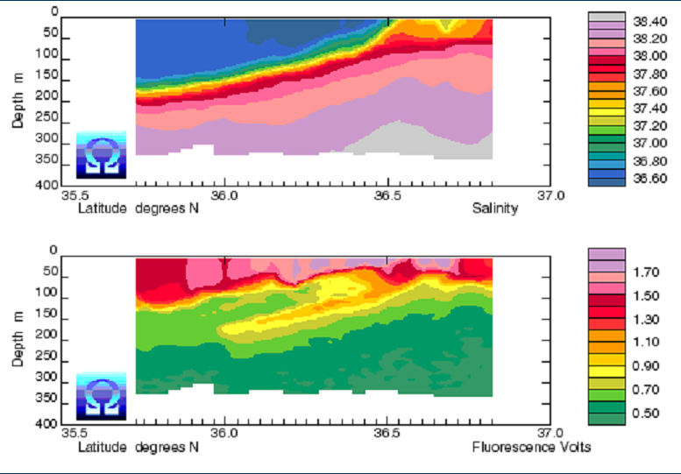
T e S não são bons indicadores dos movimentos verticais das massas de água porque determinam a estabilidade da coluna d’água. Movimento donward na zona frontal é visto claramente nas propriedades óticas. Na figura é mostrada a fluorescência em uma região frontal no Oeste do Mar Mediterrâneo (Tomzcak, 1996).

Slide 6
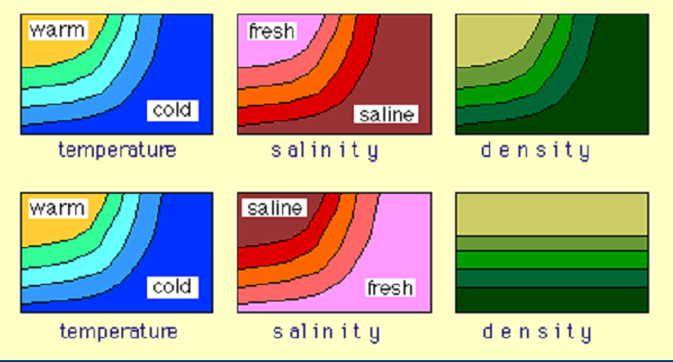
Dinamicamente as frentes podem ser classificadas por seu efeito na distribuição da densidade (f(x) da T e S).
Qualquer variação em uma ou em ambas propriedade através da frente pode afetar a distribuição da densidade.
Se o gradiente horizontal mostra um máximo na zona frontal: frente de densidade (topo)
Se a variação da salinidade através da fronte é tal que o seu efeito na densidade compensa a variação na temperatura, a frente é de densidade compensada, ou seja: há somente uma frente de temperatura e uma frente de salinidade, mas não pode ser verificada no campo da densidade (painel de baixo)

Slide 7
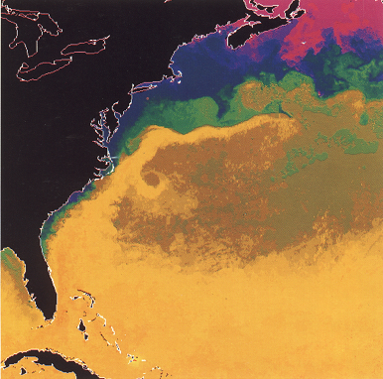
Vórtices (Eddies)
Irregularidades que enrolam a água fria e a quente juntas em uma espiral.
Vórtices frontais: trocas de água através da frente→ ↑Fluxos de nutrientes.
After NASA, In: Mann & Lazier, 1991

Slide 8
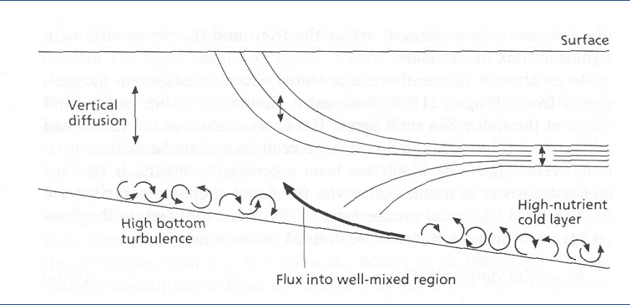
Difusão Vertical - Vórtice
-transferência de materiais dissolvidos.
Seção de Densidade em uma frente de mistura pela maré – flechas verticais mostram o aumento da eddie-difusão da camada fria e rica em nutrientes do lado estratificado para a região de mistura:
baixa no lado estratificado (picnoclina) e alta no lado bem misturado (mistura da maré

Slide 9
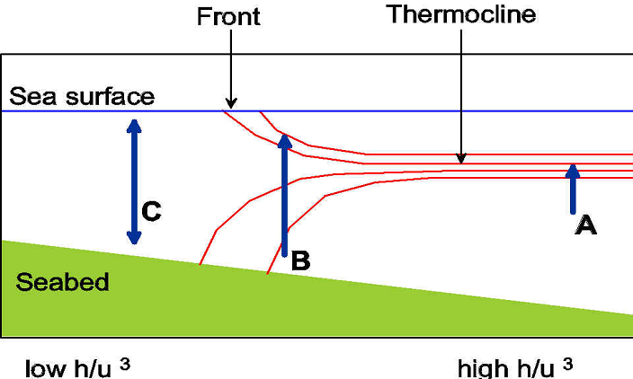
Frentes representam uma mudança gradual de:
Forte estratificação (mistura turbulenta fraca) → homogeneidade vertical (mistura vertical eficiente).
Dentro da região → aumento na transferência turbulenta de nutrientes para a superfície.
Ao mesmo tempo, a fraca turbulência próxima da superfície → TR na ZE das células fitoplanctônicas longo o suficiente para utilizar os nutrientes.
Flecha A → representa o fluxo fraco de nutrientes para a base da termoclina do lado estratificado da frente. Suporta a produção no máximo de subsuperfície, mas a produção na camada superficial é limitada por nutrientes.
Flecha B → fluxo de nutrientes incrementado através da fraca estratificação na frente. Potencialmente suporta a produção próximo da superfície na frente.
Flecha C → forte troca vertical de nutrientes dentro da coluna d’água misturada.
A mistura mantém ↑[nutri] em toda a coluna d’água, mas retira o fito da ZE ⇒ limitação pela luz.

Slide 10
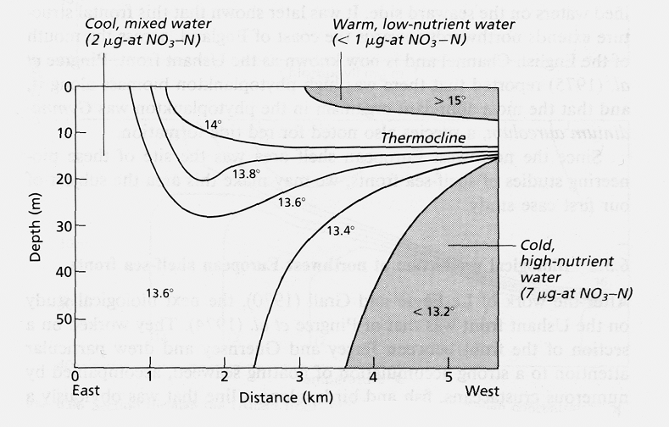
Estrutura de uma frente no Mar da Irlanda (Mann and Lazier, 1991)

Slide 11
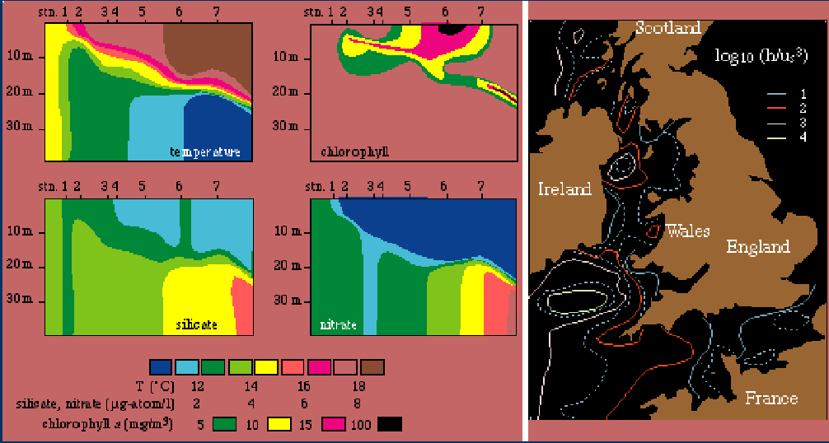
Frente de mar raso (T, Clor.-a, Silicato e Nitrato)
O diagrama da direita mostra o logaritmo da profundidade da água (h) dividido pelo cubo da velocidade no pico da maré (u) na superfície: log 10 (h/u³). As frentes de mares rasos estão situadas onde este valor é de ~2,5 (entre os contornos vermelho e lilás).
Tomzcak, 1996

Slide 12
Transporte cross frontal:
3 modos de transporte horizontal de nutrientes através da frente que fertilizam a água estratificada pobre em nutrientes:
1. Ciclo Sizígia-Quadratura
Movimento da frente durante o ciclo de maré quadrature-sizígia;
Sizígia→ mistura
Quadratura → estratifica
2. Vórtices baroclínicos
Fortes fluxos líquidos paralelos com o mar da plataforma ⇒ Vórtices barométricos
Estes vórtices podem irromper longe da frente, transferindo água entre os lados misturado e estratificado da frente (a água fria leva nutrientes com ela).
3. Correntes residuais
Primariamente ao longo da frente, mas uma circulação cross-frontal fraca induzida por fricção interna é esperada. → transporte vertical de água de abaixo da termoclina, rica em nutrientes, para a camada misturada acima.
• Difusão vertical – Vórtice:
Fv=Kv(∆C/∆z)Lw
Onde Kv is coeficiente de Vórtice-difusão vertical, Lw é a distância cross-frontal ao longo da qual há uma transferência vertical significante, ∆C/∆z é a variação da concentração em relação ao intervalo de profundidade.
Florações fitoplanctônicas (quinzenais)

Slide 13
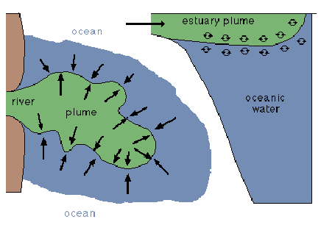
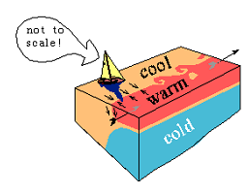
• Frentes de pluma de rio e estuarinas
Se formam onde água realtivamente doce atinge a região da boca do estuário e descarrega no ambiente oceânico.
Frente de pluma de rio
Se estende para além da foz do estuário.
A frente em torno da pluma é fortemente convergente e turbulenta.
A água “doce” é absorvida pelo sistema oceânico.
Frentes de pluma são frequentemente indicadas por uma acumulação de material à deriva, tais como detritos (folhas) ou espuma.
A combinação de aumento da turbulência e das ondas pelo vento ou marolas vindas do mar aberto pode torná-los bastante desconfortável para pequenas embarcações.
Tomzcak, 1996

Slide 14
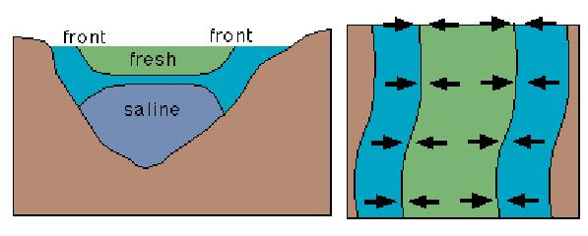
Frentes Estuarinas
O influxo de água do rio na cabeceira do estuário mantém uma estratificação de salinidade bem desenvolvida. Em muitos estuários esta produz uma camada superior relativamente “doce” sobre uma camada inferior com salinidade próxima da oceânica.
As duas camadas são separadas por uma forte haloclina. Na parte central profunda do estuário a corrente de maré não é forte o suficiente para quebrar a estratificação, mas em áreas rasas a turbulência produzida pelas correntes de maré resulta em uma mistura vertical completa.
A frente estuarina se forma no local onde a haloclina superior
atinge a superfície.
•Não são restritas à boca do estuários. Podem correr paralelas aos bancos do estuário.
Dinamicamente → são uma versão em miniatura das frentes de mares rasos no sentido de que a mistura de maré compete com a estabilidade da coluna d’água, com a diferença de que no estuário a estabilidade é mantida pela salinidade mais do que pela temperatura.
Relativamente ↑cargas de nutrientes, profundidades rasas, mistura de maré eficiente ⇒ ↑PP ⇒↑ produção pesqueira.

Slide 15
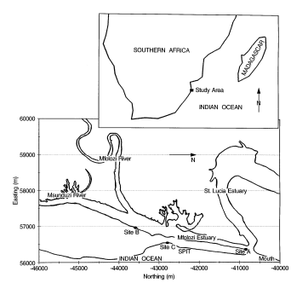
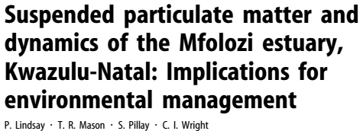
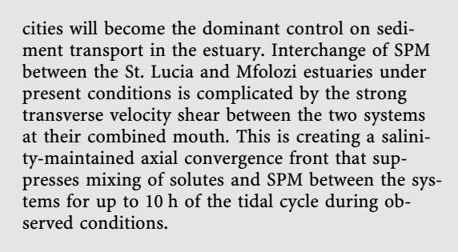
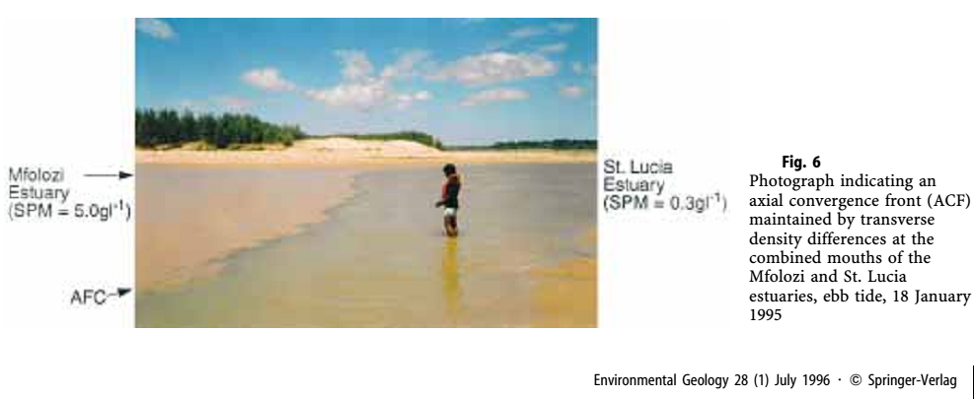

Slide 16
2. Ressurgência

Slide 17
1. O FENÔMENO DA RESSURGÊNCIA
O afloramento ou ressurgência (ou exsurgência ou surgência) é um fenômeno oceanográfico que consiste na subida de águas profundas (350 m) ricas em nutrientes, para regiões menos profundas do oceano próximas as camadas superficiais.
Origem da palavra:
Dentro da etimologia da palavra o termo "ressurgência" é proveniente da língua Inglesa, "upwelling", que significa vir à superfície. Desta forma o termo ressurgência passou a significar, aflorar, chegar à superfície, ressurgir.
Notes:
O Fenômeno da Ressurgência (um fenômeno de raríssima ocorrência), tão comentado e muitas vezes mal explicado, consiste no afloramento à superfície de águas profundas (350 metros) e frias que por estarem em uma região onde a luz solar não alcança (afótica) são ricas em nutrientes, em maior quantidade que as das camadas superficiais, esgotadas pelo intenso consumo dos organismos presentes (fitoplâncton) que, pelo processo da fotossíntese, transformam a matéria inorgânica em orgânica.
Essas micro-algas servem de alimento para os animais microscópicos, que, por sua vez, constituem o alimento dos pequenos peixes, formando a base da cadeia alimentar. Com a deposição, no fundo do mar, dos dejetos dos animais, seus corpos mortos, carapaças, etc., e pela ação das bactérias anaeróbicas tudo é remineralizado, sendo transformado nos chamados sais nutrientes, que através do fenômeno da ressurgência subirão à superfície reiniciando o ciclo.

Slide 18
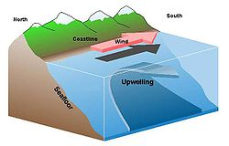
A forma mais espetacular de afloramentos ocorre quando ventos persistentes ao longo da costa deslocam a água superficial em direção ao oceano, isso ocorre devido a rotação da Terra (Força de Coriolis).
A ressurgência próximo a costa se deve ao transporte de Ekman que ocorre perpendicular a costa.
Notes:
Força de Coriolis - força perpendicular à direção do seu movimento
Origem: Wikipédia, a enciclopédia livre.
Ir para: navegação, pesquisa
Em um sistema de referência ("referencial") em rotação uniforme, os corpos em movimento, tais que vistos por um observador no mesmo referencial, aparecem sujeitos a uma força perpendicular à direção do seu movimento. Esta força é chamada Força de Coriolis, em homenagem ao engenheiro francês Gustave-Gaspard Coriolis.
Os corpos em movimento em relação ao referencial em rotação aparecem também sujeitos a uma força radial, perpendicular ao eixo de rotação: a força centrífuga.
A força centrífuga e a força de coriolis são, portanto, as duas parcelas da força inercial total necessária à correta descriçao dos movimentos dos corpos observados a partir de referenciais não inerciais que giram em relação a um referencial inercial. Sendo parcelas de uma força inercial ou pseudo-força, são também forças inerciais, e portanto não são forças na definição formal do termo. Não se consegue estabelecer a reação do par ação-reação para estas forças.

Slide 19
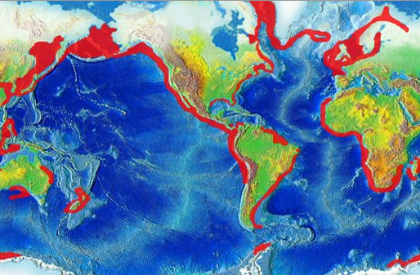
As regiões de afloramento mais importantes do mundo situam-se tipicamente nas costas ocidentais dos continentes: ao largo da Mauritânia (Canárias) e da Namíbia (Bengala) no Oceano Atlântico e ao largo do Chile e Peru no Oceano Pacífico, Também ocorre no sudeste brasileiro (Arraial do Cabo).
Outros afloramentos, mas de menor magnitude, de importância local, ocorrem em regiões de divergência de correntes marinhas, ou devido à existência de vórtices e de montes submarinos.
Áreas de ressurgência em vermelho.

Slide 20
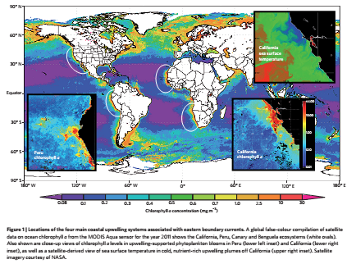

Slide 21
Ressurgência (Upwelling)
Na maioria dos casos a ressurgência é dirigida pelo vento e os seus efeitos nas correntes, na estratificação e suprimento de nutrientes são determinados por características topográficas (profundidade da água e a forma da linha de costa).
Os ventos empurram a água de superfície em direção ao mar aberto, permitindo que a água de fundo fria e rica em nutrientes aflore na superfície.
Ocorrem no oceano aberto e ao longo da costa.
Em algumas situações, pode ser uma resposta a variações das correntes fora do oceano costeiro e independem das condições do vento (dynamic uplift).
Nutrientes → fertilizam a zona eufótica → ↑ produtividade biológica

Slide 22
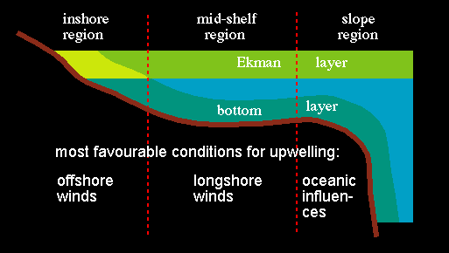
2. Zonação do oceano costeiro em regiões com diferentes dinâmicas de ressurgência
1. Ressurgência na zona interna ocorre quando o vento é dirigido para offshore.
2. Ressurgência na plataforma média se desenvolve sob ventos ao longo da costa, com a costa à esquerda (direita) do vento no hemisfério (sul) norte.
3. Eventos adicionais de ressurgência podem ocorrer na plataforma externa, produzidos por variações na corrente oceânica adjacente ou oscilações das mares.

Slide 23
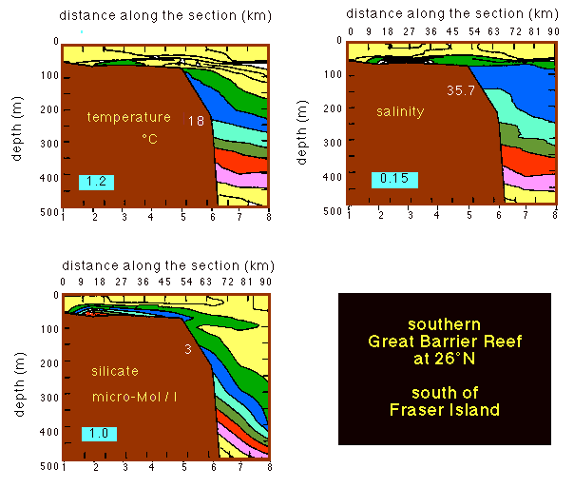
Dynamic uplift - East Australian Current (~ 26°S).
As isotermas, isohalinas e contornos do silicato fortemente inclinadas → ajuste geostrófico na corrente Leste da Australia.
Middleton et al (1994)

Slide 24
3. Variabilidade Natural do Carbono, Oxigênio, Nitrogênio e Ferro
Sistemas de ressurgências costeiras → Δs naturais extremas do CO₂ e pH
Quando a água profunda mais antiga resurge → ↑ [CO₂] ⇐ marca biogeoquímica da respiração microbiana acumulada da MO
Ex. Águas de fundo do Pacífico isoladas por décadas das atmosfera
[CO₂] na superfície das ZRs podem ser > 1000 ppm
pH → 7,6–7,7 (típicos da água do mar ~8,1).
Fotossíntese → ↓ [CO₂] e ↑ pH na superfície
Ex.: Pluma de ressurgência da Mauritania
pCO₂ →~140 ppm em uma semana (96% da queda → fixação de C pelo fito)
+ exemplos similares: corrente sul da Califórnia, corrente norte e central das Canárias
Mas: em outros setores destes sistemas → respostas menos expressivas (forte limitação por nutrientes, crescimento lento e baixo TR da água) ⇒ fortes gradientes das [CO₂]s entre a água recentemente aflorada e a mais antiga → mosaicos regionais complexos da química da água.
Área central da corrente da Califónia → pH 7,85 a 8,15 (Sistema Carbonato).

Slide 25
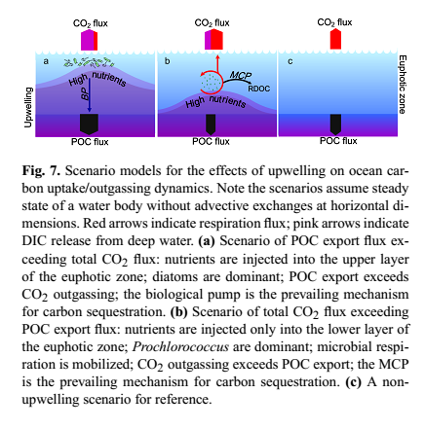
N. Jiao et al.: Revisiting the CO2 “source” problem in upwelling areas
Dois Cenários (Fig. 7):
a ressurgência leva nutrientes e DIC para camada superior da ZE → ↑[diatomáceas] ⇒ FPOC > FCO₂out (↓resp ↔ ↓abundância e ↓ T (Fig. 7a) ⇒ Aprofunda a prof de mineralização ⇒ sequestro de CO₂ pelo oceano (BP).
A ressurgência leva nutrientes e DIC somente até a camada inferior da ZE ↑[picoplankton] e ↓[diatoms] ⇒ FPOC < FCO₂out ⇒ Reduz a prof de mineralização ⇒ ↓ sequestro de CO₂ pelo oceano.
Cenário sem ressurgência

Slide 26
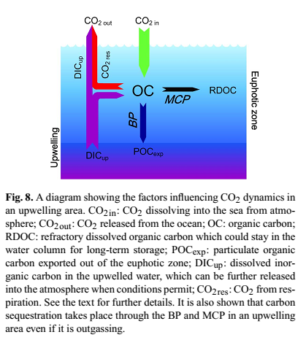
N. Jiao et al.: Revisiting the CO2 “source” problem in upwelling areas
Fig. 8:A noção comum de que “outgassing areas are carbon sources” necessita ser revisada para o caso de regiões de ressurgência marinha. (CO₂in+ POCexp+ RDOC) > (CO₂res+ DICup) ⇒ favorece o sequestro de C, mesmo que CO₂out>0
BP: biological pump; MCP: microbial carbon pump .

Slide 27
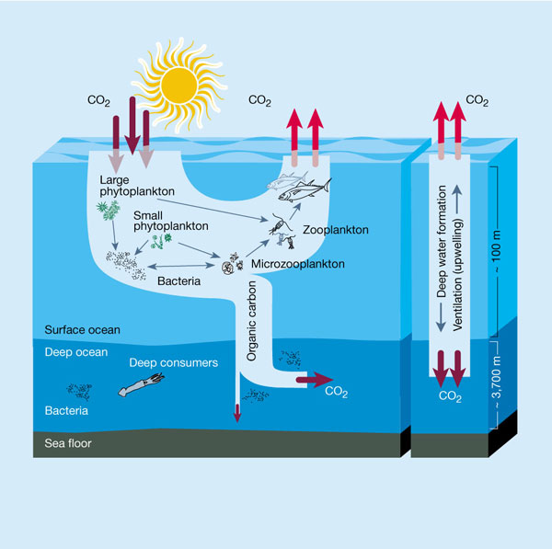
DIC → fitoplâncton → detritus → POC sedimenta (Bomba Biológica)
Respiração + ↓ ventilação (*Pacífico) ⇒ ↓↓↓ [O₂] na água e sedimentos ⇒ OMZ (Oxygen Minimum Zone)
As condições de ↑[CO₂] e ↓ pH na OMZ ⇒ Emissão de CO₂
Zonas subóxicas ⇒ áreas de perda de NO₃⁻

Slide 28
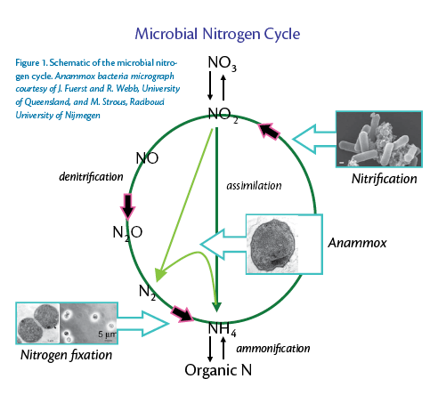
106CO₂ + 16HNO₃ + 1H₃PO₄ +122H₂O

(CH₂O)₁₀₆(NH3)₁₆H₃PO₄ + 138O₂
Denitrificação
NO₃⁻ -> N₂O -> N₂
Anammox – Oxidação anaeróbica de amônio:
NH₄⁺ + NO₂⁻ ⇒ N₂ + 2 H₂O
Atalho no ciclo do N
Ambientes propícios: [NH₄⁺], (NO₂⁻) e [O.D.] Ex.: interfaces óxico-anóxico.
Denitrificação + Anammox ⇒ NO₃⁻ → N₂ (compensa a fixação de N₂)

Slide 29
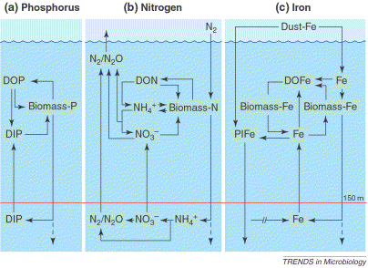
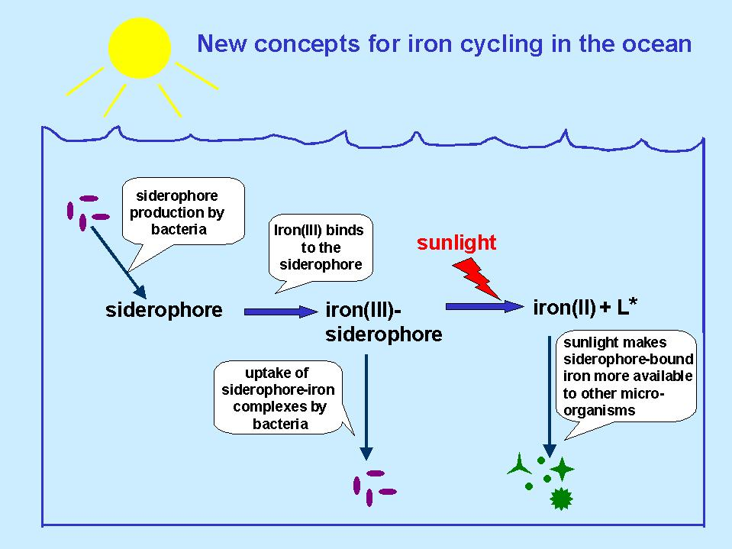
Ferro → micronutriente chave determinante da produção biológica em sistemas de ressurgência.
Em plataformas continentais rasa e largas → relat. ↑[Fe] torna-se entranhado na água que resurge, de sedimentos ricos em Fe.
Ex. Setor Norte da ressurgência da Califórnia e no Sistema de ressurgência Peru/Chile: ↑[Fe] permite o exaurimento pelo fitioplâncton de nitrato e outros nutrientes provenientes da ressurgência.
Em plataformas continentais estreitas → a água da ressurgência não tem contato com as fontes bênticas de Fe ⇒ ↓[Fe] forte limitação da produtividade primária (como nas áreas HNLC, Pacífico Equatorial).
Consequências nível de ecossistema: ↓ fixação de C ⇒ ↓ exportação de MO + alteração das razões de utilização de nutrientes.
Ex. Comunidades de diatomáceas Fe- limitadas exaurem o silicato antes do nitrato e fosfato ⇒ reestruração das assembléias de fitoplâncton para spp não silicosas.
Se o NO₃⁻ é exaurido, o PO₄³⁻ residual pode suportar a fixação de N por procariotes de offshore (* cianobacterias, que também podem sofrer limitação por Fe).

Slide 30
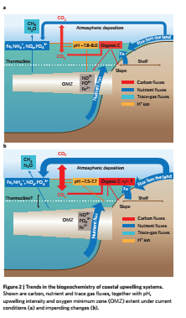
4. Flutuações Climáticas Regionais:
↓ intensidade da ressurgência e o suprimento de nutrientes ⇒ afetam a produção biológica em zonas de ressurgência costeiras.
Durante anos de El Niňo (na fase quente do ciclo El Niňo/Oscilação Sul os ventos alísios enfraquecidos aquecem a superfície ⇒ ↑ estratificação nos sitemas de ressurgência da Califórnia e do Perú ⇒ Nutriclina mais profunda, ↓ taxa de ressurgência e a fertilização da ZE ⇒ ↓PP (5 a 20 x ↓) ⇒ ↓pesca de anchoita. Recuperação rápida!
Produtividade Biológica (Califórnia e Chile/Peru) - escalas de multidécadas durante a fase positiva da Oscilação Decadal do Pacífico → aquecimento da águas superficiais do Noroeste do Pacífico a cada 20 – 30 anos).
Produtividade Biológica ↔ vórtices oceânicos (≠ níveis de intensidade em todos os sistemas de correntes orientais limítrofes) – importação de água pobre em nutrientes para estes sistemas.

Slide 31
5. Alterações Antropogênicas
Mudanças induzidas por atividades humanas nas zonas de ressurgência costeiras → emergindo!
Combustão de combustíveis fósseis → progressivamente superimposto sobre o pH naturalmente baixo das águas ressurgidas recentemente (Fig. 2b).
Acidificação antropogênica → Califórnia (esperado p/os outros sistemas).
↑ [CO₂] de fontes antrópicas ⇒ subsaturação do CaCO₃ (aragonita) em muitos locais perto da costa ⇒ ↓ viabilidade de organismos (pterópodos) ↔ ↓ salmão.
SRC Califórnia: acidificação rápida ⇒ subsaturação - aragonita próx. 20-30 anos. (Calcita subsaturação na superfície???)
+ ↑↑↑ OMZ associadas com SRCs (Fig. 2b).
[OD] (a longo prazo) → Leste do Pacífico Tropical
[OD] em profundidades mais rasas (<100–200 m) nos SRCs (elevação da prof da OMZ) (persistente declínio decadal no SRC Califórnia), mas não em todos as SRCs
Possível consequência de eventos extremos de hipoxia→ produção de sulfeto (redução não assimilatória de SO₄²⁻) Ex. costas do Perú e Namibia, plataforma continental – costa do Oregon (substituição de invertebrados bênticos por por tapetes de bactérias oxidantes de sulfeto).

Slide 33
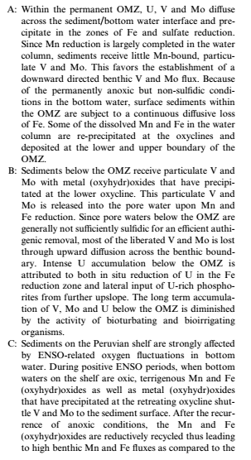
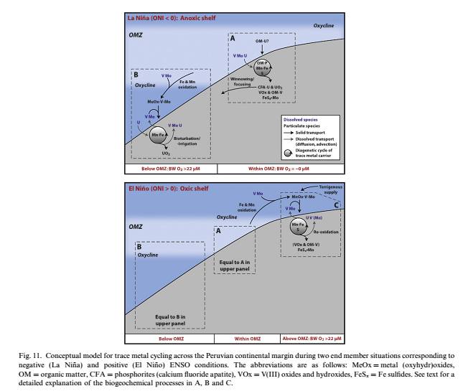
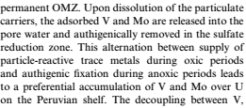
Scholz et al. Geochimica et Cosmochimica Acta 75 (2011) 7257–7276

Slide 34
6. Projeções para o Futuro
Pacífico Norte:
Aquecimento (longo prazo) + reduzida ventilação (S. Califórnia) ⇐ ↑estratificação + ↓ [O₂] + ↓ pH + ↑ [NO₃⁻] ⇒ ↑ C Export.
⇓
↑OMZ (tbém por causa da eutrofização costeira)
Aquecimento ⇒ ↑ ventos costeiros ⇒↑ ressurgência de águas ricas em nutrientes
Ex: Peru, Bengala e Califórnia , nos últimos 50 anos.
Outras vias de entradas de nutrientes para ZRCs (aportes atmosféricos, SGD, e fluviais) tbém serão modificadas.
Em geral: ↑ precipitação em altas latitudes e ↓ em regiões de baixas latitudes (mas não em todas).
Projeta-se uma redução de 60% no aporte atmosférico de Fe seguindo uma duplicação na [CO₂]atmosférico.
↑ Aportes atmosférico e continental de N é também esperado (↑ uso de fertilizantes e produção de energia)

Slide 35
6.1 Perturbações na Produção Primária e Ciclo do Carbono (Bomba Biológica = BP)
↑[CO₂] ⇒ ↑produtividade de organismos fotoautotróficos (* cianobacterias fixadoras de N) ⇒ PP em ZRCs
Aportes de nutrientes (ressurgência/atmosférico/terrestre) ⇒ ↑produtividade em regiões deficientes em nutrientes ⇒ ↑FPOC ⇒ ↑ OMZs ⇒ ↑ micróbios anaeróbicos e ↓ metazoários (zooplâncton)
(Ex. Vizinhança do SR das Canárias)
pH (em contraste) ⇒ ↓ produtividade
Acidificação ⇒ ↓ mineralização dos cocolitoforídeos ⇒ alteração na fisiologia e estrutura das comunidades
Ou seja, ↑ hypoxia afeta:
Controle biogeoquímico “bottom-up” da produtividade do fito e outros micróbios
+
Controle top-”down” dos consumidores
Ciclagem de CH₄ (gás estufa) nos ecossistemas de ressurgência
No Sistema de ressurgência chilena central → consumo de CH₄ associado com a fixação de CO₂ no escuro
Zona de ressurgência da Namíbia → Relação inversa entre CH₄ e OD

Slide 36
6.2 Alteração das restrições de Fe
Disponibilidade do Fe → importante para a PP (além do ↑[NO₃⁻] e ↑[CO₂])
SRC Califórnia (suprimento de Fe derivado da plataforma) → Fe: NO₃⁻ de 8 nmol:20 μmol ⇒ exaurimento do NO₃⁻
50% nos fluxos de ressurgência de (ano 2100) sem um aumento correspondente de Fe ⇒ ~8 nmol:30 μmol
Limitação por Fe ⇒ ↑gradientes de produtividade entre regiões Fe-abundantes e Fe-limitadas
Áreas Fe-limitadas (plataformas continentais estreitas) → Fe: NO₃⁻ de 2 nmol:20 μmol – diatomáceas usam todo o Fe deixando ao menos 10 μM de NO₃⁻ não usado.
Outras variáveis (↑ elevação da OMZ) devem ser consideradas para a biogeoquímica do Fe nos SRs.

Slide 37
solubilidade do Fe(III) em águas oxigenadas (<1 nM),
Condições de hypoxia: Fe(II) altamente solúvel predomina (>50 nM)
Ressurgência do norte do Perú:
↓↓↓ [O₂] ⇒ ↑ suprimento de Fe (da ressurgência) para o fitoplâncton próximo da superfície.
OMZ – SR California → fonte de Fe para o fito mesmo em áreas com plataformas estreitas.
Oceano acidificado ⇒ ↓ Fe biodisponível (protonação de ligantes orgânicos que ligam o Fe dissolvido e o matém solúvel em águas aeróbicas).
Intensidade das ressurgências + ↑ [NO₃⁻] + ↑ hypoxia + ↑ acidificação (↓ pH)
Potencial
⇓
Grau de limitação por Fe em SRCs
Podem ser sinérgicos e/ou antagônicos
↑Impactos futuros nas zonas de ressurgência da California e do Peru (>Fe-limitação)
≠ Sistemas de Ressurgência das Canárias e Bengala (relativamente ricos em Fe).

Slide 38
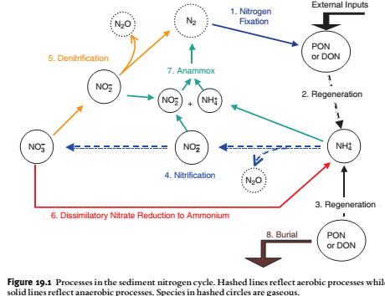
6.3 Nitrogênio - Ganhos versus Perdas
Múltiplos estressores co-variantes associados com as mudanças ambientais nas ZRCs ⇒ Ciclo do N
Nitrificação: Precisa de O₂
A oxidação de NH₄⁺ → NO₂⁻ (1º. Passo) muito sensível. Sua inibição ⇒N₂O
Próximo às interfaces óxica-anóxicas (periferia da OMZ) → ↑ Nitrificação
⇓
↑OMZs ⇒ ↑ Nitrificação
Nitrificação → sensível à acidificação
Experimentos de ↓ pH (0,04–0,14) simulando realisticamente tendências em um futuro próximo
→ ↓ nitrificação (Ex. Águas costeiras da California)
OMZs ⇒ ↑ Denitrificação e ↑ Anammox
Denitrificação: processos heterotróficos
Anammox: bacterias autotróficas
Anammox domina a remoção de de N reativo nas OMZs de Bengala e Peru
Denitrificação ↔ disponibilidade de carbon orgânico lábil (OMZs do Pacífico equatorial Sul e Norte).
≠s controles

Slide 39
Anammox (leste do Pacífico Equatorial Sul) → sensível à exportação de MO (NH₄⁺ ⇐ degradação de MO)
Δs forçantes físicos e nos aportes de nutrientes ⇒ PP ⇒ denitrificação e anammox nas OMZs das ZRs
Fixação de N ↔ SRCs e OMZs
(↑ taxas durante o inverno no sul da Califórnia (↑ ressurgência)
Detectada abaixo da ZE e na OMZ – costa do Chile
Florações massivas da cianobacteria diazotrófica Trichodesmium (Agosto/2004) áreas de ressurgência das Canárias
Registros concomitantes da T°C e aportes de poeira → Disponibilidade de PO₄³⁻ e de Fe (varia entre os sistemas)
Na vizinhança do ecossistema de ressurgência das Canárias → PO₄³⁻ e Fe co-limitam a fixação de N

Slide 40
7. Tendências Futuras e Questões Chave:
Estressores antropogênicos que afetam a biogeoquímica dos sistemas de ressurgência orientais envolvem muito mais do que o aquecimento e a acidificação.
↑Hipoxia, mudanças no suprimento de nutrientes e intensidade de luz (estratificação) + mudanças na deposição atmosférica de Fe e N → componentes chave do ambiente em alteração, principalmente próximo aos grandes centros urbanos.
Os resultados líquidos destas mudanças – e seus sinergimos e/ou antagonismos determinarão as novas formas dos ciclos dos elementos nestes sistemas.
Ex.: pH permanecerá altamente variável nos SRCs, mas esta variação será em torno de um valor médio menor em um oceano acidificado.
* Um fator Chave é se a RC irá se intensificar ou se o aquecimento da camada superior do oceano e a estratificação incrementada irão prevalecer.
Questões importantes:
Como os aportes externos de nutrientes irão variar com as mudanças climáticas?
Como a quantidade e a qualidade do C exportado da camada superior do oceano irão variar com as alterações na estrutura e composição da rede trófica?
Tendências futuras no suprimento de Fe → difíceis de determinar pq a biogeoquímica do Fe depende da intensidade da ressurgência, da acidificação, da hipoxia, dos padrões de chuva e das fontes antrópicas
O grau da limitação da produção fitoplanctônica pelo Fe difere entre os quatro principais sistemas de ressurgência, bem como as variações espaciais e temporais dentro de cada um deles.
O balanço dos ganhos e perdas do N também precisam ser melhor compreendidas (N afeta a produção nova e, portanto, o sequestro de C.

Slide 41
Esforços científicos despendidos nos ecossistemas de ressurgência (relacionados, mas distintos)→ variáveis;
Os sistemas da California têm recebido mais atenção (próximos de grandes centros de pesquisa oceanográfica)
Os sistemas de ressurgência Peruano/Humboldt e das Canárias têm sido menos intensivamente investigados até recentemente.
O Sistema de ressurgência da Bengala é o menos estudado.
Cada um destes sistemas tem as suas características individuais (largura da plataforma, batimetria, ambiente bêntico, intensidade sazonal de ressurgência e extensão de aportes externos de nutrientes) ⇒ as respostas às perturbações ambientais futuras não serão uniformes.
Há a necessidade de maior trabalho de modelagem em todos os quatro sistemas; a proliferação de programas de observação costeira in situ, como o Argo network focado na OMZ no Pacífico tropica (http://omz.udec.cl/), fornecerá dados essenciais para o avanço destes esforços.
A biota dos sistemas de RCs são inerentemente resilientes, adaptada à grande variabilidade físico-química natural em uma gama de escalas de tempo. Conhecer os limites desta resiliência → crítico para o manejo destes ecossistemas. Os sistemas de RCs estarão entre os primeiros ecossistemas a responder às mudanças complexas e interconectadas que a spp humana está impondo ao ambiente global.

Slide 42
Estudos conduzidos por Bruce Menge & Gladys Valley (College of Science at Oregon State University) concluiram:
A mudança na ressurgência poderá ser maior no Hemisfério Sul, devido às influências locais das massas continentais, linhas de costa, profundidade, etc.
Os principais sistemas de correntes das costas oestes da América do Norte, América do Sul, África e partes da Europa serão afetados.
O aumento das ressurgências será controlado pelo aumento da força dos ventos ao longo das costas (≠ no aquecimento da terra e do oceano).
Em altas latitudes, a estação de ressurgência → + cedo, >duração e + intensa.
Em latitudes tropicais e subtropicais → ressurgência ocorrerá durante quase todo o ano.
Os resultados são consistentes com diferentes pesquisas que mostram que a ressurgência costeira tem se intensificado nos últimos 60 anos.
Impactos no Sistema de Correntes da Califórnia deverão ser menos pronunciados devido a outros forçantes climáticos, como a Oscilação Decadal do Pacífico, a Oscilação el Niño e a Oscilação do Giro do Pacífico Norte.

Slide 43
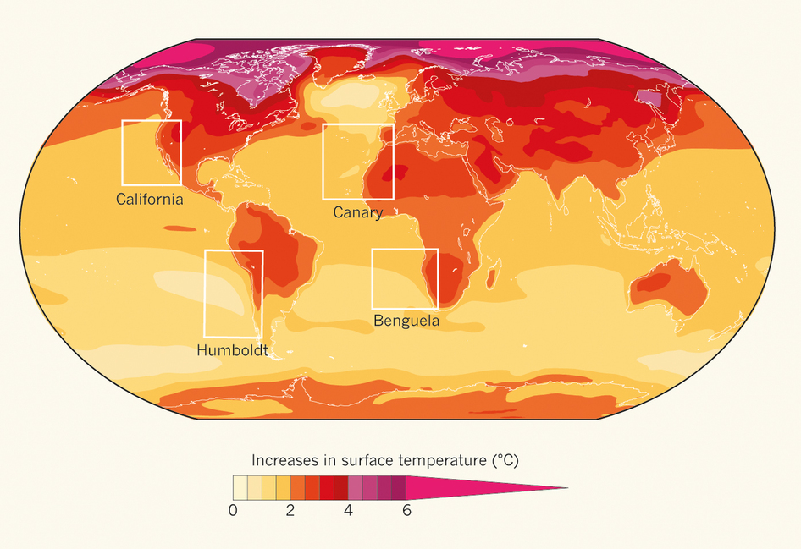
Nature
518,
310–311
(19 February 2015)

Slide 44
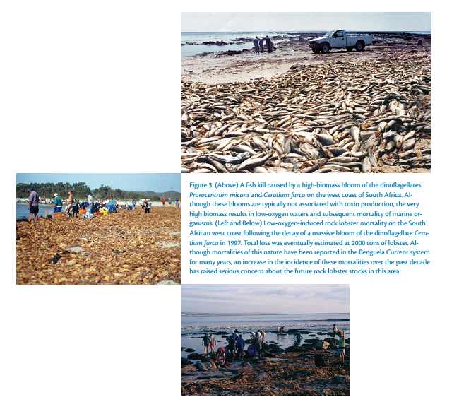

Slide 45
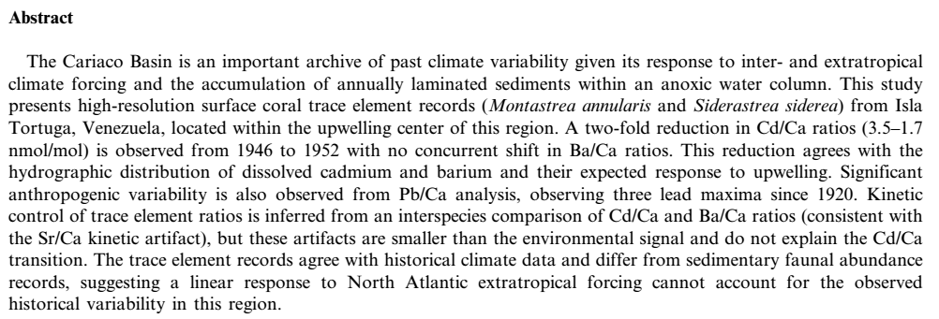

Slide 46
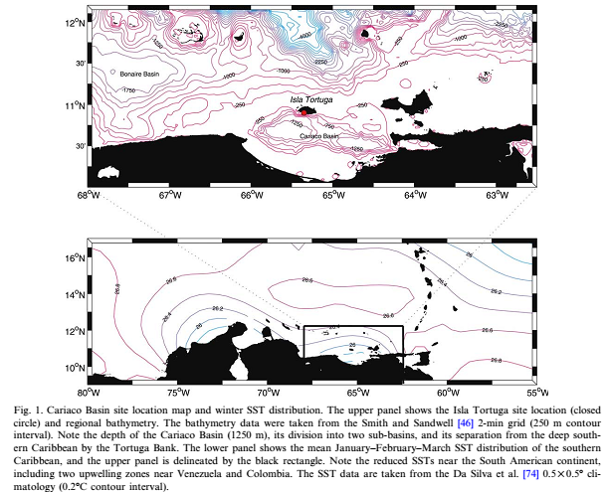
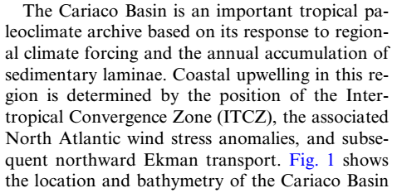

Slide 47
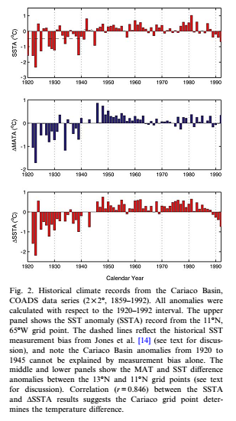
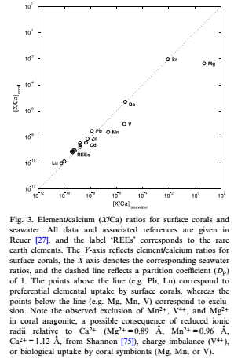
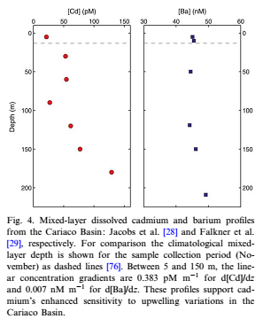

Slide 48
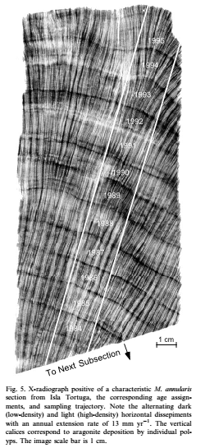
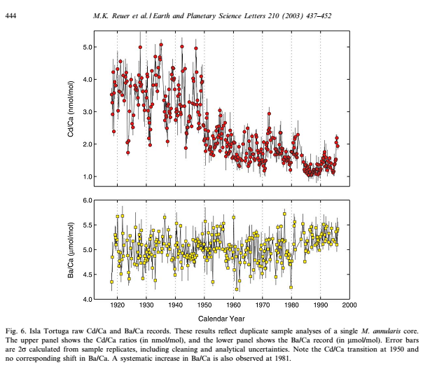

Slide 49
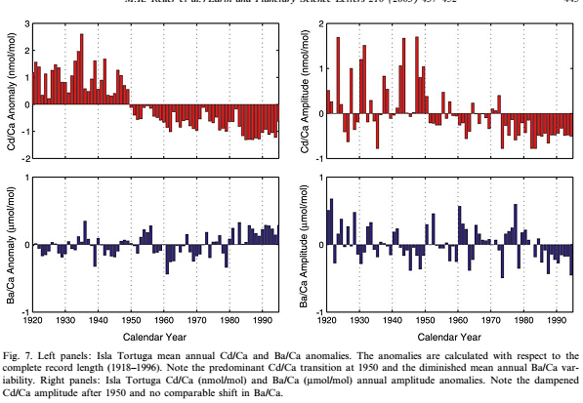
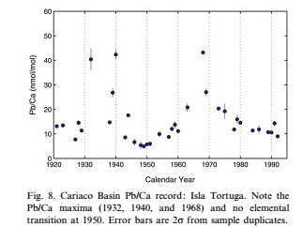

Slide 50
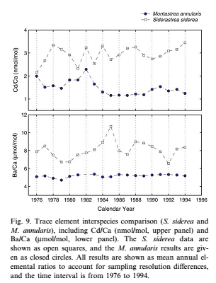
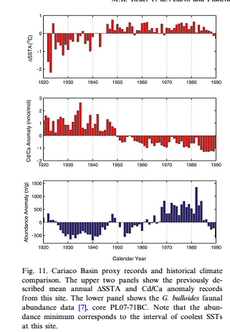
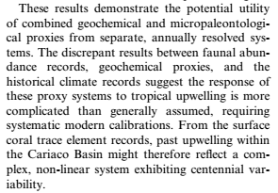

Slide 51
“Produtividade na Ressurgência Costeira de Cabo Frio e seu Potencial de Acumulo de Matéria Orgânica”
Universidade Federal
Fluminense Niterói, Rio de Janeiro
Paleotropique Paris, France
Zentrum für Marine Tropenökologie
Bremen, Germany
Petrobras Rio de Janeiro, Brazil

Slide 52
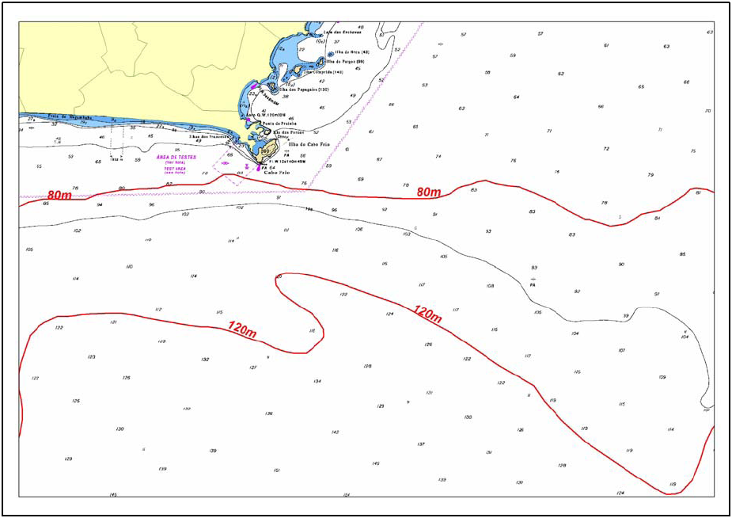
Drift Traps : JOPS II (93-99)
Notes:
52
En el area de estudio el patron de zonación es evidente, distribuyendose un bosque monoespecifico de Rhi en el frente intermareal, en la planicie de inundación alta un bosque monoespecifico de Avi y en la zona intermedia una franja de mezcla de ambas especies denominado bosque mixto.
Para determinar la diferente tolerancia a la inundación como un factor controlador de zonación, fué establecido un transecto de 560 mts perpendicular al rio. En el cual fueron establecidas 3 estaciones de colecta en cada bosque.
La campana fué realizada enter octubre/2001 – Abril /2002 durante la época de maior pluviosidad por motivos logisticos relacionados a la inserción de sensores de sedimento.

Slide 53
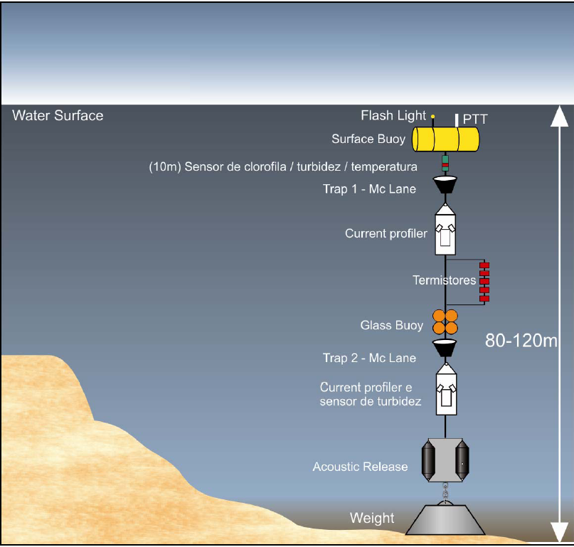
Notes:
53
En el transecto fueron identificadas 3 zonas con diferentes niveles de inundación, situandose el bosque de Rhi en una zona con una inundación entre 160 a 110 dia/ ano, el bosque mixto entre 110 a 80 dias/ano y el bosque de Avi entre 80 a 40 dias/ano. La diferencia topográfica entre los bosques de Avi y Rhi es de 35 cm.

Slide 54
Fito x Zoo

Slide 55
O objetivo principal deste estudo é investigar a relação do campo de vento com a circulação
oceânica superficial da ressurgência que ocorre no litoral do estado do R J nas
adjacências do Cabo Frio
(ITR - Indíce Térmico de Ressurgência)
Dados obtidos através do sensoriamento remoto x medições in situ
Figura 3 - Imagem QUIKSCAT indicando a intensidade (m/s) e direção do vento.

Slide 56
Para normalizar e classificar cada cenário quanto à intensidade de ressurgência,:
Índice Térmico de Ressurgência (ITR=A.D DT)
Considera:
Área (em km²) de abrangência do fenômeno e
≠s de T°C entre núcleo da ressurgência e região adjacente.

Slide 57
Figura 2 - Carta-imagem de TSM construída a partir de dados AVHRR/NOAA, mostrando um dos cenários matutinos de ressurgência na região de interesse.
- cenário de ressurgência no litoral do estado do RJ nas adjacências do Cabo Frio com núcleos a oeste da B de Guanabara.
Foi observado a evolução desde o surgimento até o início de seu recuo - processo de subsidência.
A análise das imagens orbitais associada ao tratamento estatístico, demonstraram a existência de uma relação entre o campo de vento e a circulação oceânica superficial desta ressurgência.
- Os resultados indicaram que a intensidade do vento associada à componente paralela (u),
são os principais fatores a afastar a camada superficial e promover o movimento ascendente de água junto à costa.
- O Bombeamento de Ekman apresenta então, um importante papel na geração do fenômeno de ressurgência na região adjacente ao Cabo Frio.

Slide 58
TMS temp sup marinha

Slide 59
research-article:
Upwelling and downwelling at Cabo Frio (Brazil): comparison of biomass and primary production responses
Eliane Gonzalez-Rodriguez, Jean Louis Valentin, Dalmo Lacerda André and Salvador Abdala Jacob Institute de Estudos do Mar Almirante Paulo Moreira Rua Kioto 253, 28.910, Arraial do Cabo, Rio de Janeiro, Brazil
Received on March 25, 1991; accepted on July 30, 1991 Based on a comparative study of the different phases of upwelling and downwelling, a comprehensive model of average biological features at Cabo Frio region was established. For identical upwelling conditions, biological responses of equal range occur, allowing the establishment of some regional patterns.
These patterns are represented by chlorophyll values that range from 0.5 to 6.0 mg m–3, and primary production ranging from 2 to 14 mg C m–3 h–1.
During winter, in the absence of upwelling, organic detritus constitutes the main energy source maintaining the higher levels of the food web.

Slide 60
Perguntas???

Slide 61
Algumas Referências:
Douglas G. Capone and David A. Hutchins. Microbial biogeochemistry of coastal upwelling regimes in a changing ocean. NATURE GEOSCIENCE| VOL 6 | SEPTEMBER 2013 | www.nature.com/naturegeoscience
N. Jiao et al.: Revisiting the CO2 “source” problem in upwelling areas. Biogeosciences, 11, 2465–2475, 2014.
RAPHAEL KUDELA, GRANT PITCHER, TREVOR PROBYN, FRANCISCO FIGUEIRAS, TERESA MOITA, AND VERA TRAINER. Harmful Algal Blooms in Coastal Upwelling Systems. Oceanography Vol.18, No.2, June 2005

